Slide 1


数据库技术及应用
8-关系型数据库语言
关系代数基本操作及扩展，SQL语言入门：基本语法和单表查询应用
数据的收管存用

Slide 2

关系代数基本操作的书写思路
判断是否涉及多个表，如不涉及， 则可直接采用并、差、交、选择 与投影，注意条件书写正确即可
如涉及多个表，则检查
能否使用自然连接将多个表连接起来
如不能，能否使用等值或θ链接
还不能，则使用广义笛卡尔积，注意相关条件的书写
连接完成后，可继续使用选择、投影、连接操作
关系
代数
并
差
积
选择
投影
等值
连接
自然
连接
交
Θ连接

Slide 3
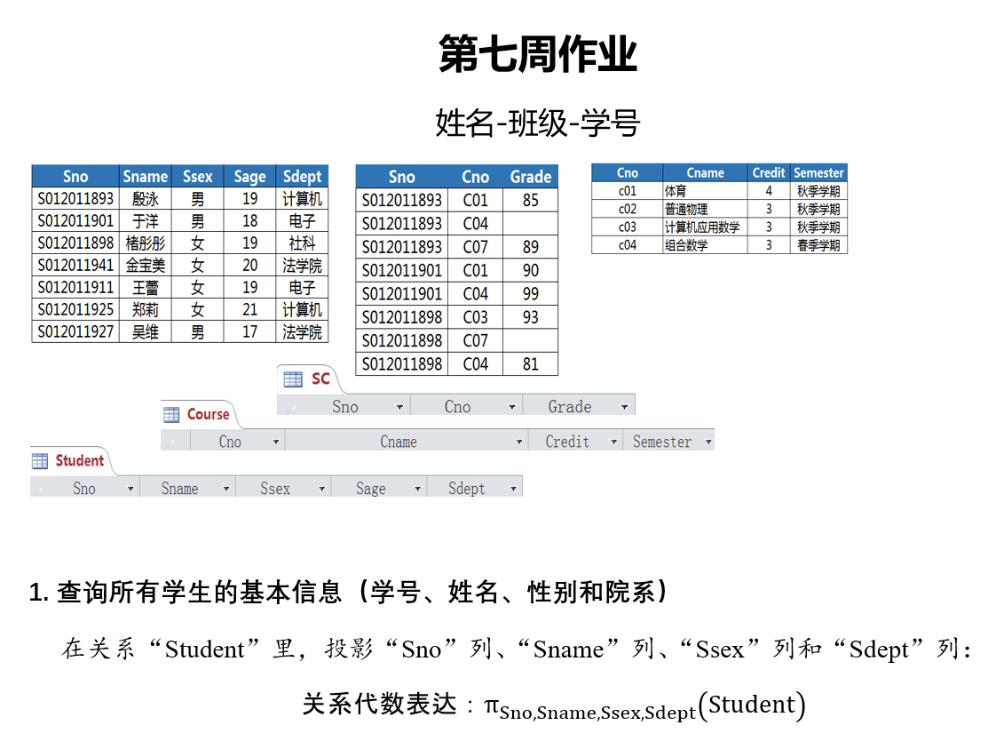
上节课的作业：应用纯关系操作训练
完成要求：
提交word格式文档（.docx）
其中包括：
1）涉及的表格结构图
2）每一个任务描述
3）每一个任务描述下方具体作答：
3.1）用文字描述具体的操作过程
3.2）用关系代数算式描述具体操作（注意，只能用纯关系操作）
作业示例

Slide 4
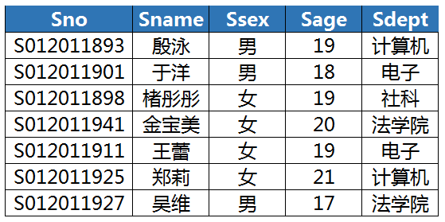
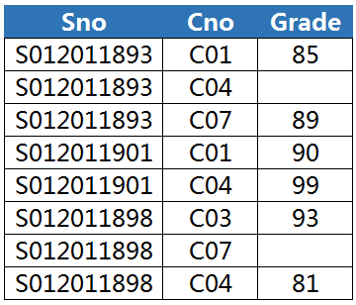
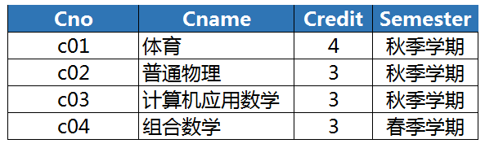
上节课的作业：应用纯关系操作训练
作业设置目的：
重点是理解任务（语义）以及背后的实现过程，为转换为SQL语言的描述做准备。
比如：查询选修课程号为C01和C03的学生的学号（并且）
使用交运算来实现：
π_{Sno} ( ( σ_{Cno=“C01”}(SC) ) ∩ ( σ_{Cno=“C02”}(SC) ) )
π_{Sno} ( ( σ_{Cno=“C01”}(SC) ) ∩ π_{Sno} ( σ_{Cno=“C02”}(SC) ）

Slide 5

上节课的作业：应用纯关系操作训练
查询选修课程号为C01和C03的学生的学号
完成步骤：首先是审题，明确查询操作涉及到几个表？然后是用几个 操作实现，依次从内到外描述实现
是否可以用这样描述的操作实现呢？
π_{Sno}（σ_{Cno=“C01”∧Cno=“C02”}（SC）)

Slide 6
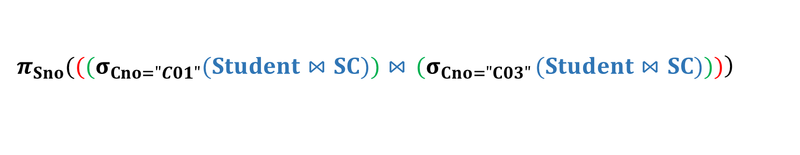
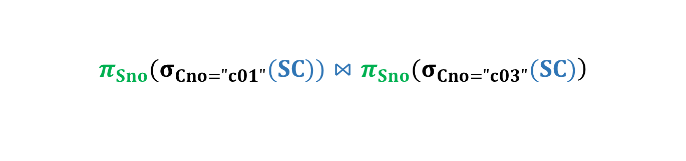
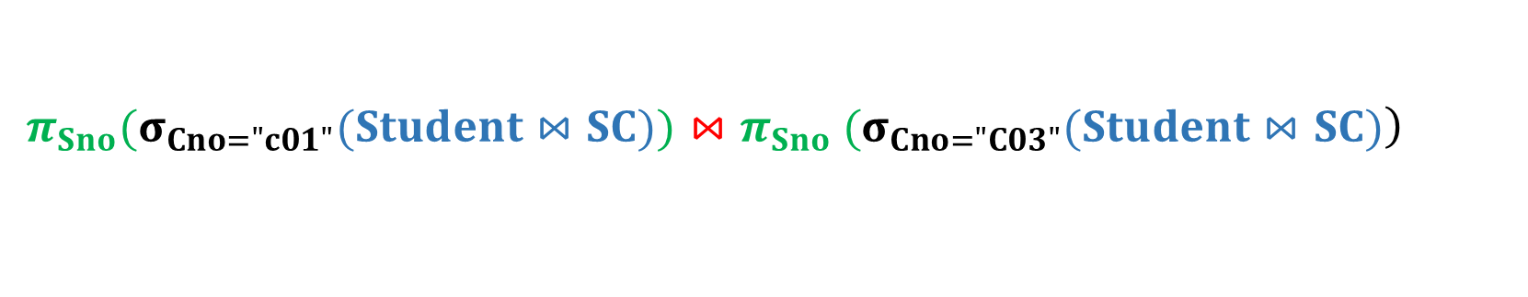
上节课的作业：应用纯关系操作训练
查询选修课程号为C01和C03的学生的学号
完成步骤：首先是审题，明确查询操作涉及到几个表，然后是用几个 操作实现，依次从内到外描述实现
$$\left.{π_{Sno}(((σ}_{Cno="C01"}(Student⋈SC))⋈{ (σ}_{Cno="C03"}(Student⋈SC)))\right)$$
$$\left.{π_{Sno}(σ}_{Cno="c01"}(Student⋈SC))⋈π_{Sno}{ (σ}_{Cno="C03"}(Student⋈SC)\right)$$
$$\left.{π_{Sno}(σ}_{Cno="c01"}(SC))⋈{π_{Sno}(σ}_{Cno="c03"}(SC)\right)$$

Slide 7
上节课的作业：应用纯关系操作训练
查询选修课程号为C01和C03的学生的学号
步骤1：首先是审题，明确查询对象涉及到几个表，然后是用几个 操作实现，依次从内到外描述实现
$$\left.{π_{Sno}(σ}_{Cno="c01"}(SC))⋈{π_{Sno}(σ}_{Cno="c03"}(SC)\right)$$
π_{Sno}（σ_{SC.Cno=“C01”∧SC1.Cno=“C02”}（SC ρ_{SC1}(SC)）)
SC.Sno=SC1.Sno
1

Slide 8
π_{Sno}（σ_{SC.Cno=“C01”∧SC1.Cno=“C02”}（SC ρ_{SC1}(SC)）)
SC.Sno=SC1.Sno
是否可以将等值连接，换成自然连接？
π_{Sno}（σ_{SC.Cno=“C01”∧SC1.Cno=“C02”}（SC ρ_{SC1}(SC)）)
1

Slide 9
上节课的作业：应用纯关系操作训练
任务10：查询没有选修课程的学生学号、姓名和院系
π_{Sno,Sname,Sdept}( )
Student SC
对吗？
Student.Sno< > SC.Sno
实现过程：
第1步：对两个表进行乘积运算
第2步：从笛卡尔积中选取符合条件的元组
第3步：在连接表上进行投影操作，得到最终结果

Slide 10
上节课的作业：应用纯关系操作训练
任务10：查询没有选修课程的学生学号、姓名和院系
π_{Sno,Sname,Sdept}( )
Student SC
Student.Sno< > SC.Sno
π_{Sno,Sname,Sdept} ( Student ) - π_{Sno,Sname,Sdept} ( Student ⋈ SC )

Slide 11
上节课的作业：应用纯关系操作训练
任务10：查询没有选修课程的学生学号、姓名和院系
π_{Sno,Sname,Sdept}( σ_{Cno=“”}（ ）)
Student SC
对吗？

Slide 12

怎么做？
基于关系代数的复杂扩展操作

Slide 13
基于关系代数的复杂扩展操作
重新认识连接操作
所谓连接就是在表关系的笛卡尔积的数据记录中，按照相应字段值的比较条件进行选择生成一个新的关系。
内连接：在表关系的笛卡尔积记录中，保留表关系中所有匹配的数据记录，舍弃不匹配的数据记录。按照匹配的条件可以分为自然连接、等值连接和不等值连接。
外连接：就是在笛卡尔积的记录中，不仅保留所有匹配的记录，而且还会保留部分不匹配的记录。按照保留不匹配条件数据记录来源可以分为左外连接、右外连接和全外连接。
交叉连接：笛卡尔积
全外连接 = 交叉连接

Slide 14
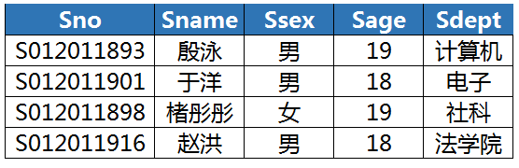
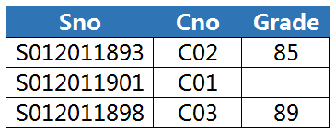
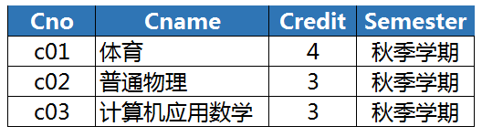
基于关系代数的复杂扩展操作
外连接操作
引入背景：针对类似问题解决时遇到的问题
比如，从以下三张表（Student、SC、Course）找出所有学生的相关信息（包括学号、姓名、性别、院系、选修的课程名）
运算式怎么写

Slide 15
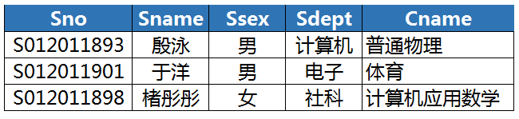
基于关系代数的复杂扩展操作
从以下三张表（Student、SC、Course）找出所有学生的相关信息（包括学号、姓名、性别、院系、选修的课程）
π_{Sno,Sname,Ssex,Sdept,Cname}( )
Student SC Course
失配元组

Slide 16
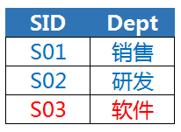
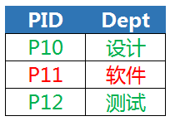
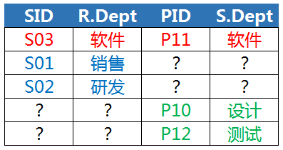
基于关系代数的复杂扩展操作
外连接（Outer Join）操作
定义：当两个关系R与S进行连接时，如果关系R（或S）中的元组在S（或R）中找不到相匹配的元组，为了避免失配元组信息丢失，将失配元组与S（或R）中假定存在的全为空值的元组形成连接，放置在结果关系中，这种连接称之为外连接。
R
S
基于Dept属性的外连接
外连接=等值连接+失配元组与全空元组形成的连接元组

Slide 17



基于关系代数的复杂扩展操作
外连接（Outer Join）操作
外连接为：左外连接、右外连接和全外连接
左外连接=自然连接（θ连接）+左侧表中失配的元组
右外连接=自然连接（θ连接）+右侧表中失配的元组
全外连接=自然连接（θ连接）+两侧表中失配的元组
Cambria字体（零杂数学符号-A） ⟕⟖⟗

Slide 18
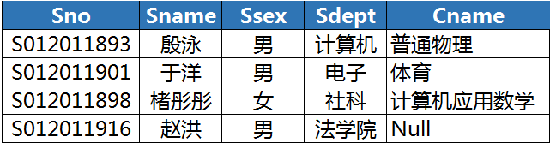
基于关系代数的复杂扩展操作
从以下三张表（Student、SC、Course）找出所有学生的相关信息（包括学号、姓名、性别、院系、选修的课程）
π_{Sno,Sname,Ssex,Sdept,Cname}( )
Student ⟕ SC ⟕ Course

Slide 19
两大类关系代数操作
集合操作 （并、交、差、笛卡儿积）
纯关系操作 （投影、选择、连接、除）

Slide 20
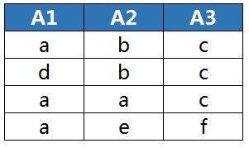

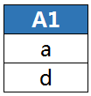
基于关系代数的复杂扩展操作
除（Division）操作
操作的前提条件：给定关系R(A₁,A₂,…A_{n})为n度关系，关系S(B₁,B₂,…,B_{m})为m度关系。如果可以进行关系R与关系S的除运算，当且仅当：属性集{B₁,B₂,…,B_{m}}是属性集{A₁,A₂,…A_{n}}的真子集，即m<n。
R
S
R÷S
对 R和S 的除操作

Slide 21
基于关系代数的复杂扩展操作
除（Division）操作
定义：关系R和关系S的除运算结果也是一个关系，记作R÷S。
R÷S结果的属性应该有哪些？ 设属性集{C₁,C₂,…C_{k}}= {A₁,A₂,…A_{n}}-{B₁,B₂,…,B_{m}}，k=n-m 即R÷S结果关系是一个k度关系，由{C₁,C₂,…C_{k}}属性构成
R
S
R÷S

Slide 22
基于关系代数的复杂扩展操作
除（Division）操作
R÷S结果关系中的元组是怎样形成的？ 设关系R(< a₁,a₂,…a_{n} >)和关系S(< b₁,b₂,…,b_{m} >)，那么R÷S结果关系为元组<c₁,c₂,…c_{k} >，结果元组<c₁,c₂,…c_{k}>满足下述条件：它与S中的每一个元组(< b₁,b₂,…,b_{m} >)组合形成的一个新元组都是R中的某一个元组< a₁,a₂,…a_{n} >。
÷
=
R
S
R ÷ S

Slide 23
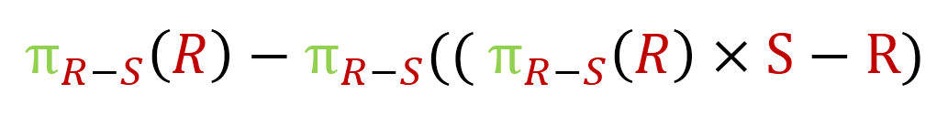
基于关系代数的复杂扩展操作
除（Division）操作
数学描述：
R
S
R÷S
÷
=
R
S
R ÷ S

Slide 24
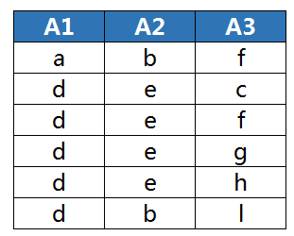
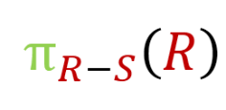
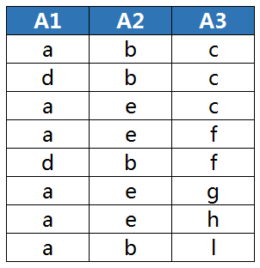
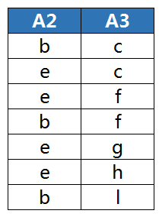
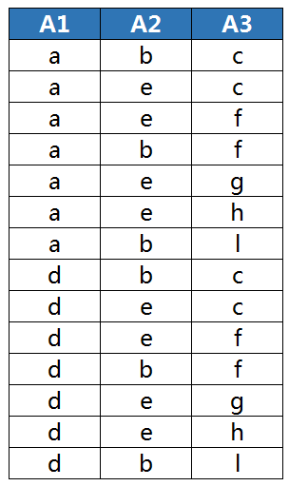
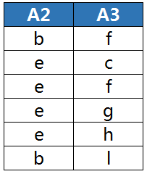
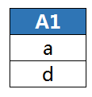

基于关系代数的复杂扩展操作
除（Division）可由基本操作实现
R
R÷S
S

Slide 25
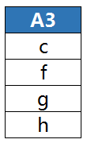
基于关系代数的复杂扩展操作
除（Division）操作（抽象示例）
R÷S
(1)
S
R
(2)
S
R÷S结果是 ae

Slide 26
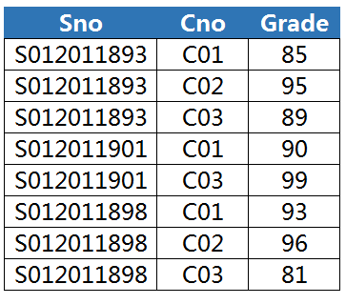
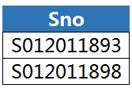
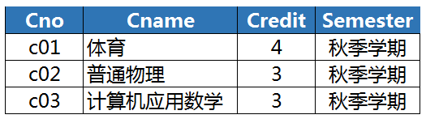
基于关系代数的复杂扩展操作
除（Division）操作（带语义的示例）
查询选修了全部课程的学生的学号
π_{Sno,Cno}(σ_{Grade<>""} SC) ÷ π_{Cno}(Course)
SC
选修了全部课程的学生的学号
Course
Notes:
找出所有学生都选修过的课程

Slide 27
基于关系代数的复杂扩展操作
除（Division）操作（带语义的示例）
查询选修学号S012011893同学所学全部课程的学生的姓名
π_{Sname} (S )
π_{Sno,Cno}(SC) ÷ π_{Cno}(σ_{Sno=“S012011893”} (SC))
思考：下面的写法和上面有何不同？结果是否一样？
π_{Sname} (S )
SC ÷ π_{Cno}(σ_{Sno=“S012011893”} (SC))

Slide 28
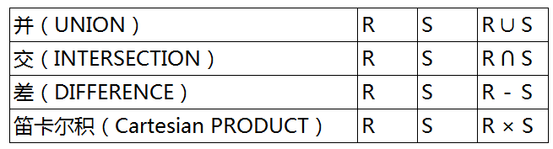
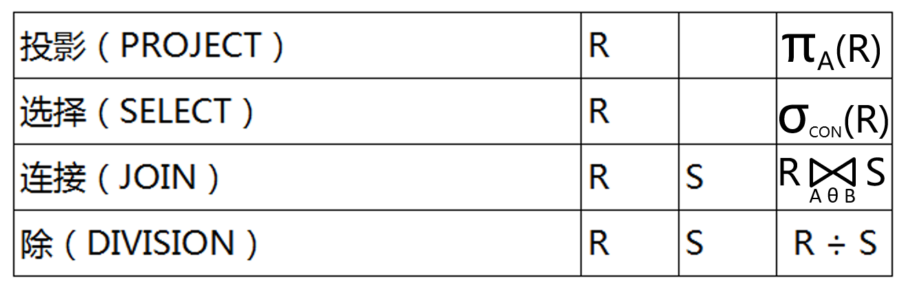
两大类关系代数操作
关系
代数
（1）集合操作
并
差
积
交
（2）纯关系操作
选择
投影
等值
连接
自然
连接
除
Θ连接

Slide 29
关系与范式
范式（Normal Form）是符合某一种级别的关系模式的集合，表示一个关系内部各属性之间的联系的合理化程度。
数据库范式也分为1NF，2NF，3NF，BCNF，4NF，5NF

Slide 30
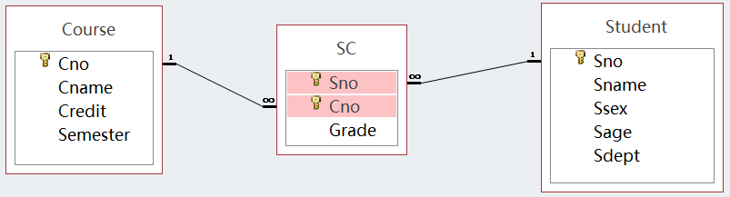
学生
M
选修
N
课程
为什么要
讲解范式
成绩
学号
姓名
性别
院系
班级
课号
学分
课名
学期
选课测试数据库
范式（Normal Form）是符合某一种级别的关系模式的集合，表示一个关系内部各属性之间的联系的合理化程度。
数据库范式也分为1NF，2NF，3NF，BCNF，4NF，5NF

Slide 31
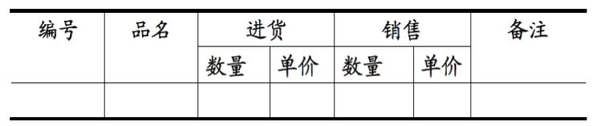

关系的特性
列是同质：每一列中的分量来自同一个域，属于同一类型的数据
不同的列可来自同一个域，每一列在关系中称为一个属性，不同 的属性要给予不同的属性名。 关系模式R(A₁:D₁,A₂:D₂,…,A_{n}:D_{n})中，A_{i}(i=1,…,n)必须是不同的，而D_{i}(i=1,…n)可以是相同的
行和列在关系中的位置无关特性
关系是一个集合，其中的任意两个元组不能完全相同（去掉重复项）

Slide 32
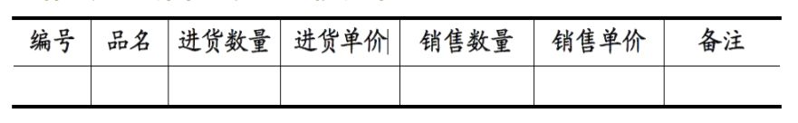
关系的特性
列是同质：每一列中的分量来自同一个域，属于同一类型的数据
不同的列可来自同一个域，每一列在关系中称为一个属性，不同 的属性要给予不同的属性名。 行和列在关系中的位置无关特性
关系中的任意两个元组不能完全相同（去掉重复项）
属性不可再分（第一范式的定义：符合1NF的关系中的每个属性 都不可再分） 注：NF（Normal Form）

Slide 33
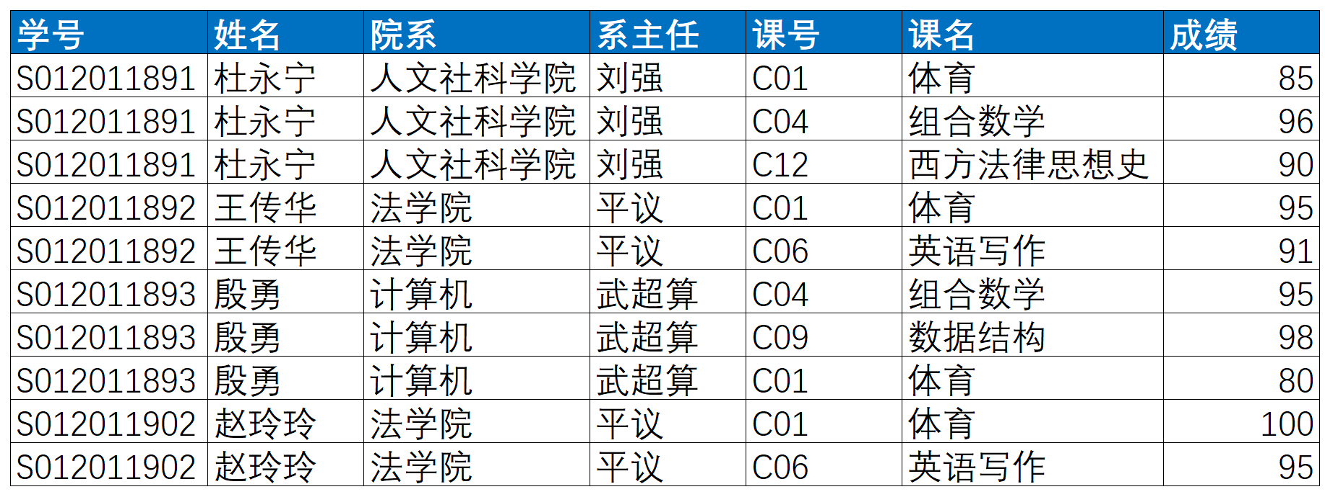
仅仅符合1NF的关系设计会存在什么问题
1）数据冗余过大
2）插入异常
3）删除异常
4）修改麻烦
Notes:
插入异常：不能学生信息为空值，只有院系信息

Slide 34
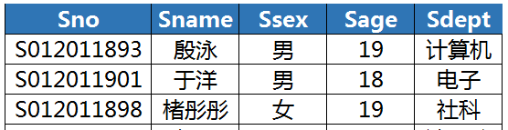
由第二范式引出的几个概念
2NF在1NF的基础之上，消除了非主属性对于主码的部分函数依赖。
函数依赖
若在一张表中，在属性（或属性组）X的值确定的情况下，必定能确定属性Y的值，那么就可以说Y函数依赖于X，写作 X → Y
y = f(x)
Sno → Sname
( Sno,Cno ) → Grade

Slide 35
由第二范式引出的几个概念
2NF在1NF的基础之上，消除了非主属性对于码的部分函数依赖。
码
设 K 为某表中的一个属性或属性组，若除 K 之外的所有属性都完全函数依赖于 K，称 K 为候选码，简称为码。
一张表中可以有超过一个候选码，通常选择其中的一个作为主码。
非主属性
包含在任何一个主码中的属性成为主属性，其余为非主属性。

Slide 36
由第二范式引出的几个概念
2NF在1NF的基础之上，消除了非主属性对于主码的部分函数依赖。
函数依赖
完全函数依赖
部分函数依赖
传递函数依赖
F
X → Y
P
X → Y
T
X → Z

Slide 37
如何从1NF完善升级到2NF？
2NF在1NF的基础之上，消除了非主属性对于码的部分函数依赖。
步骤1：找出数据表中所有的码。 步骤2：根据找到的码，找出所有的主属性。 步骤3：数据表中，除去所有的主属性，得到非主属性。 步骤4：查看是否存在非主属性对码的部分函数依赖？
如何判断示例表是否符合2NF

Slide 38
如何从1NF完善升级到2NF？
步骤4：查看是否存在非主属性对码的部分函数依赖？
课名
学号
课号
成绩
找出表中
存在函数
依赖关系
的属性
姓名
院系
系主任
不符合2NF！

Slide 39
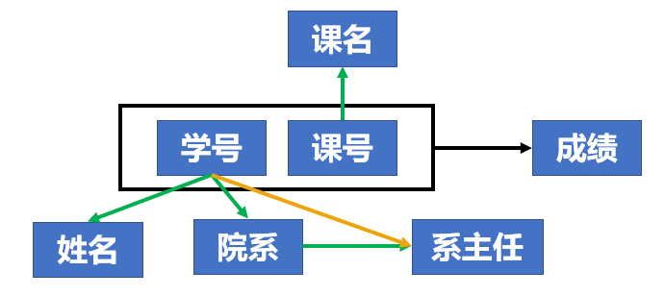
如何规范化？让示例表符合2NF？
大数据表拆小表（模式分解）
比如：
行吗？
学生（学号，姓名，院系，系主任）
选课（学号，课号，课名，成绩）

Slide 40
如何规范化 达标2NF？
模式分解：大表拆小表（方法不唯一）
学号
姓名
院系
系主任
学生（学号，姓名，院系，系主任）
选课（学号，课号，成绩）
课程（课号，课名）
符合2NF！
学号
课号
成绩
课号
课名

Slide 41
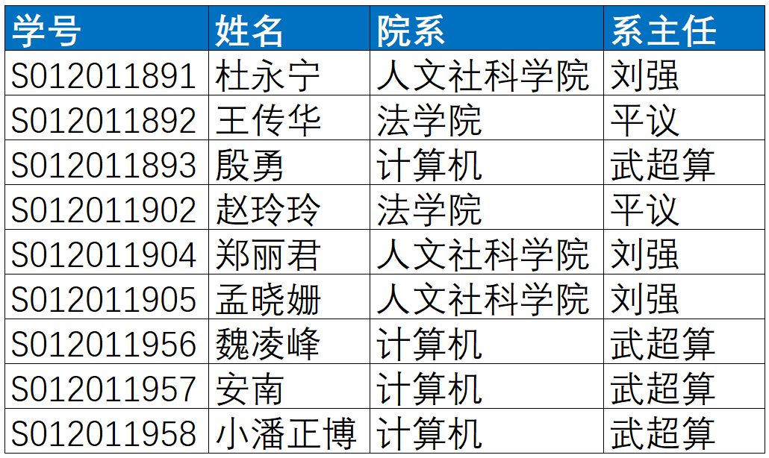
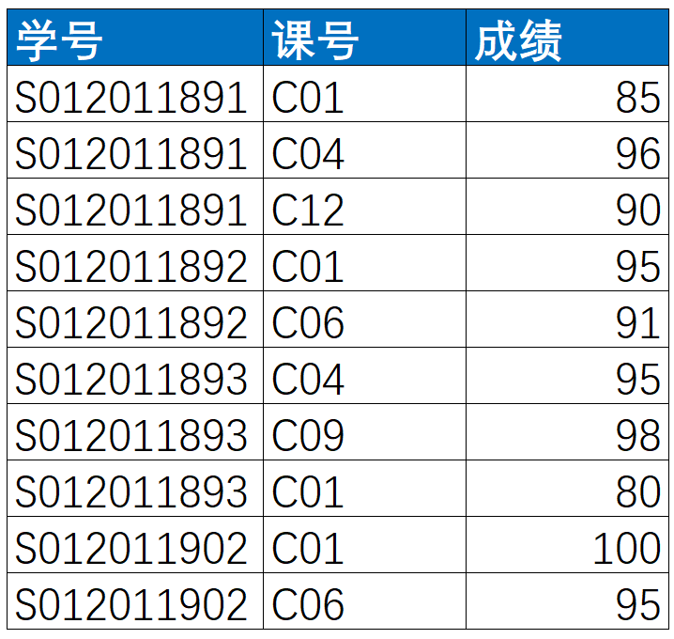
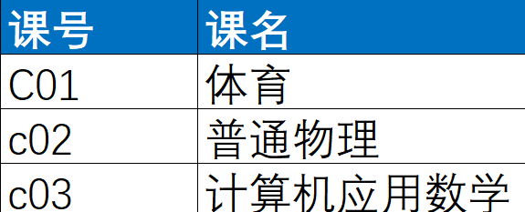
模式分解以后新的数据
学生（学号，姓名，院系，系主任）
选课（学号，课号，成绩）
课程（课号，课名）
1）数据冗余过大
2）插入异常
3）删除异常
4）修改麻烦

Slide 42
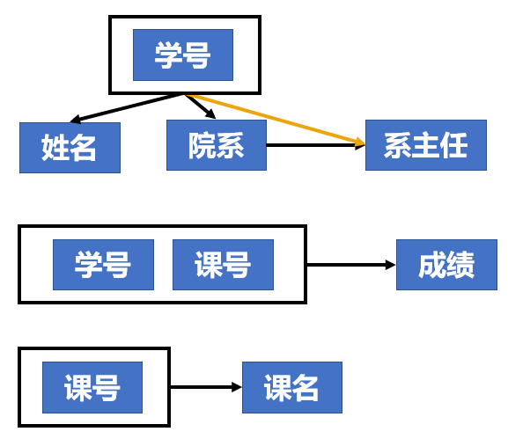
如何规范化 达标3NF？
第三范式（3NF）在2NF的基础之上，消除了非主属性对于码的传递函数依赖。
学号
姓名
院系
学号
课号
成绩
课号
课名
学生（学号，姓名，院系）
选课（学号，课号，成绩）
课程（课号，课名）
院系（院系名，系主任）
院系名
系主任

Slide 43
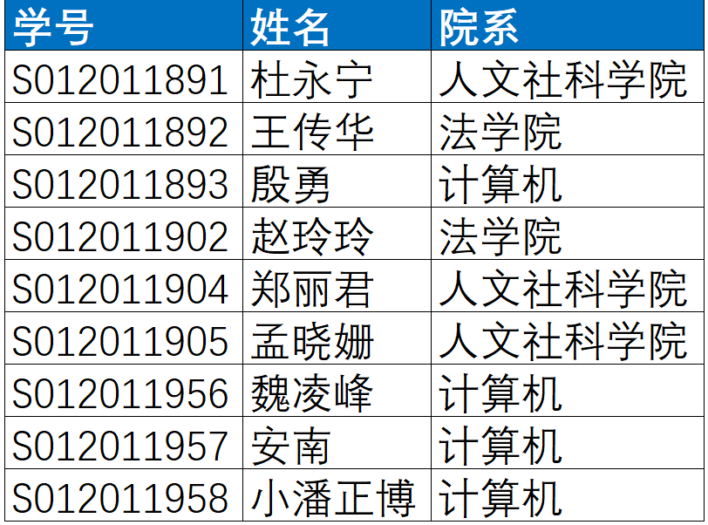
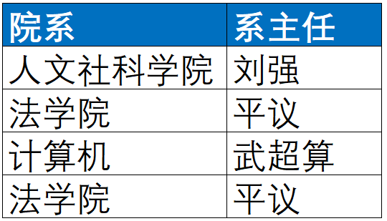
模式分解以后新的数据
1）数据冗余过大
2）插入异常
3）删除异常
4）修改麻烦

Slide 44
大表到小表的完整性如何维系？
学号
姓名
院系
学号
课号
成绩
课号
课名
学生（学号，姓名，院系）
选课（学号，课号，成绩）
课程（课号，课名）
院系（院系名，系主任）
院系名
系主任

Slide 45
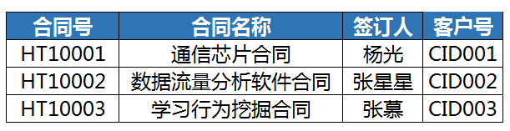
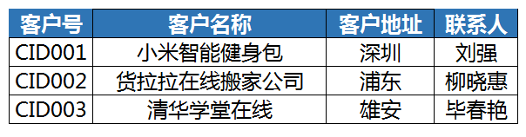
补充：主码和外码
外码（Foreign Key）
外码在数据库中是相对主码而言的。
关系R中的一个属性组，它不是R的主属性，但它与另一个关系S中的主码相对应，则称这个属性组为R的外码。
外码很重要，它通常是两个关系连接的纽带。

Slide 46
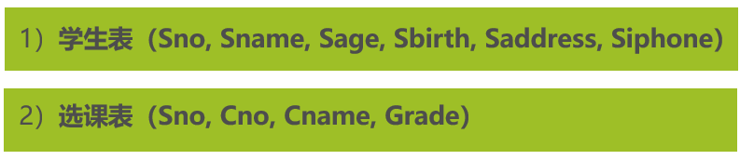
补充：候选码和主码
候选码（Candidate Key）
关系中的一个属性（或者属性组）的值能唯一标识一个元组，对于属性组，若从该属性组中去掉任何一个属性后不再具有该性质，这样的属性（属性组）称作候选码。
候选码是一个很重要的概念，我们在创建一个表的时候，通常要找到这个表的候选码，在设计数据库是也要提前考量，在后续的变动中，要尽量不要改动。
哪些是
候选码

Slide 47
补充：候选码和主码
候选码（Candidate Key）
包含在任何一个候选码中的属性被称作主属性，而其他属性被称作非主属性。
最简单的候选码只包含一个属性
最极端的，所有属性构成这个关系的候选码，称为全码，比如教师开课表（Tno,Cno,Csnum）
候选码和主码（Primary Key）
成为主码的前提是候选码
当关系中有很多组候选码时，可以选定一个作为主码
DBMS以主码为主要线索管理关系中的各个元组

Slide 48
DBMS对关系数据库完整性的支持
实体完整性：一个关系当中，主码的任何一个部分不能为空
参照完整性：外码可以取空值，如果不取空值，那么一定取作为主码的那个表当中的某一个值
用户自定义完整性：用户针对具体应用环境定义的完整性约束条件，比如：学生年龄有效范围12-60等
选课测试数据库

Slide 49
关系数据库语言SQL
如何通过数据库语言访问数据库中的数据

Slide 50
SQL语言基础
谁使用SQL
程序员，数据库管理员，高级数据库用户
谁不使用SQL
一般终端用户（他们使用数据库应用程序图形界面)
学习SQL语言的目的
SQL语言是数据库技术的重要内容
掌握SQL语言的基础性内容，对于进一步理解数据库的概念及操作、以及数据库的应用与开发，都非常必要。
1974年提出，1975-1979年，由IBM首次实现，称为Sequel（Structured English QUEry Language）→ SQL（ Structured Query Language ）

Slide 51
关系数据库语言 － SQL
SQL － Structured Query Language （结构化查询语言）
从20世纪80年代起，SQL已经成为关系数据库的标准语言，只是不同的系统支持的SQL语言功能有所区别，Access实现SQL语言国际标准（SQL 3）的一个子集。
SQL语言是集DDL、DML和DCL于一体的数据库语言
SQL语言是非过程化语言
what to do（只需描述清楚要“做什么”）

Slide 52
SQL 语言基本语法
SQL语言含有一系列用于不同任务的SQL语句
每一条语句都可以独立执行
每一条SQL语句都有自己的主关键字，用于标识该语句，除主关键字外，一条SQL语句还可以包含若干必选或可选的子句，用以指定语句要完成的功能。
语句格式：
主关键字
SELECT 学号, 姓名
FROM 学生表
WHERE 性别 = '女' ;
子句
（必选 / 可选）

Slide 53
SQL 语言基本语法
SQL语言主要由以下9个单词（主关键字）引导的操作语句来构成，但每一种语句都能表达复杂的操作请求
DDL语句主关键词：Create、Alter、Drop，包括定义Database，Table，View，Index以及完整性约束条件等
DML语句主关键词：Insert，Delete，Update，Select
各种方式的更新与查询操作，插入操作包括直接输入记录，或从其他Table通过查询获得并插入
各种复杂条件的查询：连接查找、模糊查找、分组查找、嵌套查找等
各种聚集操作：求平均、求和、…等等，分组聚集，分组过滤等
DCL语句主关键词：Grant，Revoke（安全控制：授权和撤销授权）

Slide 54
SQL 语言基本语法
语句书写注意事项
不区分大小写
语句成分之间的空格数量随意
一条SQL语句可以分若干行书写
分号是语句的结束标志
INSERT INTO 学生表
VALUES ('' s08001 '' , ''张小红'' , ''女'' , #1990-2-11# , ''计算机'' ) ;
DELETE
FROM 学生表
WHERE 院系 = “电子系'' ;

Slide 55
SQL 语言基本语法
运算符
算术运算符: ＋、 - 、* 、/
比较运算符: >、 >=、 =、<> 、<、<=
逻辑运算符: AND 、OR 、 NOT
集合运算符: IN 、 NOT IN
范围判断符：BETWEEN .. AND ..
字符串拼接: &
字符串模糊匹配: LIKE
空值判断：IS NULL 、IS NOT NULL
取模运算符 ：mod
SELECT 姓名 , 出生年月
FROM 学生表
WHERE 出生年月 BETWEEN #1990-1-1# AND #1990-12-31# ;

Slide 56
SQL 语言基本语法
函数
CDATE（'2016-3-1'）＋1 → 2016-3-2
CINT('23')+2→25
date() 、INT(2.718) → 2
ROUND(3.288,1)→ 3.3
统计函数：avg、max、min、count …
SELECT 学号, 姓名, 出生年月
FROM 学生表
WHERE 出生年月 = ( SELECT MAX(出生年月) FROM 学生表 ) ;

Slide 57
利用SQL语言建立数据库
建立数据库包括两步骤：
1）定义数据库和表（使用DDL语言）
2）向表中追加记录（使用DML语言）
DDL通常由DBA来使用，也有经DBA授权后由应用程序员来使用
DDL：Data Definition Language
创建数据库：Create Database
创建DB中的Table（定义关系模式）：Create Table
定义Table及其各个属性的约束条件（定义完整性约束）
定义View（定义外模式及E-C映射）
定义Index，Tablespace…等（定义物理存储参数）
上述各种定义的撤销与修正

Slide 58
利用SQL语言建立数据库
创建表（定义关系模式）：
简单语法形式：
CREATE TABLE 表名 (列名 数据类型[Primary key|Unique][Not null] [, 列名 数据类型 [Not null] ,… ] );
“[ ]”表示其括起来的内容可以省略，”|”表示其隔开的两项可取其一
Primary key：主码约束。每个表只能创建一个主码约束
Unique：唯一性约束（候选码），可以有多个唯一性约束
Not null：非空约束。约束该列不允许有空值出现

Slide 59
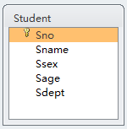
利用SQL语言建立数据库
创建表（定义关系模式）：
创建Student表，表结构定义参考下图，并将外部数据导入（数据源文件：学生信息.xlsx）
Sno 文本 10，主码
Sname 文本 10，非空
Ssex 文本 2
Sage 数字，整形
Sdept 文本 20
CREATE TABLE Student ( Sno char(10) primary key,
Sname char(10) not null, Ssex char(2), Sage short, Sdept char(20) );

Slide 60
利用SQL语言建立数据库
向Table中追加新的记录
简单语法形式：
INSERT INTO 表名 [ (列名 [,列名] … ]
VALUES (值 [,值], …);
Values后面值的排列，须与into子句后的列名排列一致
若表名后的所有列名省略，则Values后面值的排列，须与该表存储中的列名排列一致
INSERT INTO Student ( Sdept, Sno, Sname, Ssex )
VALUES (“电子系","S012011998", "黎清华", "男" );
INSERT INTO Student
VALUES ("S012011999", "刘清华", "女", 17, "电子");

Slide 61
利用SQL语言进行简单查询（单表）
SQL提供了结构形式一致但功能多样化的查询语句Select
简单语法形式：
SELECT 列名 [ [,列名]…]
FROM 表名
[ WHERE 检索条件]；
基本形式
从表名所给出的表中，选择出满足检索条件的元组（记录），并按给定的列名和顺序进行投影显示。
Π_{列名,…,列名}( σ_{检索条件}(表名) )

Slide 62
利用SQL语言进行简单查询（单表）
单表查询简单示例
查询学生表中所有学生的全部信息
SELECT Sno, Sname, Ssex, Sage, Sdept
FROM Student;
SELECT *
FROM Student;
如投影所有列，则可以用*来简写
查询学生表中所有学生的学号和姓名
SELECT Sno, Sname
FROM Student;
投影出某些列
Notes:
Select是投影操作，where是选择操作

Slide 63
利用SQL语言进行简单查询（单表）
单表查询简单示例
查询学生表中计算机系的学生的姓名和学号
SELECT Sname, Sno
FROM Student
WERER Sdept=“计算机”;
投影的列可以重新排定顺序
查询条件的书写类似选择运算σ_{con}(R)的条件con，逻辑运算符（and、or、not），注意运算符的优先次序。
书写要点：对查询要求语义的正确理解
练习01：查询年龄不在19~20岁（含）的学生姓名、所在院系和年龄。
练习02：查询计算机系和电子系年龄大于19的学生姓名、所在院系和年龄信息。
Notes:
SELECT Sname,Sdept,Sage
FROM Student
WHERE Sage<19 or Sage>20;

Slide 64
利用SQL语言进行简单查询（单表）
练习01：查询年龄不在19~20岁（含）的学生姓名、所在院系和年龄。
SELECT Sname,Sdept,Sage
FROM Student
WHERE Sage<19 or Sage>20;
练习02：查询计算机系和电子系年龄大于19的学生姓名、所在院系和年龄信息。
SELECT Sname,Sdept,Sage
FROM Student
WHERE (Sdept=“计算机” or Sdept=“电子系”) and Sage>19;

Slide 65
利用SQL语言进行简单查询（单表）
查询结果唯一性问题
关系是一个集合，没有重复项，通过模式定义Primary key或unique来保证
而在DBMS中进行具体查询时其检索结果允许出现重复元组
比如，查询选课表中，成绩大于85的所有学号
SELECT Sno
FROM SC
Where Score>85 ;
当某个同学的两门以上的课程成绩 大于85时，就会有重复元组出现
SELECT DISTINCT Sno
FROM SC
WHERE Score>85 ;
重复元组被DISTINCT过滤掉， 只保留一条，实现结果唯一性

Slide 66
利用SQL语言进行简单查询（单表）
查询结果排序问题
Select语句中通过扩展order by子句实现对查询结果的排序
SELECT 列名 [ [,列名]…]
FROM 表名
[ WHERE 查找条件 ]
ORDER BY 列名 [ asc | desc ]；
查询结果按指定列名进行排序，如果后跟asc或省略，则为升序，如果后跟desc，则按降序排列
练习03：查询C07课程成绩大于等于85分的所有学生的学号，结果按成绩由高到低顺序显示。

Slide 67
利用SQL语言进行简单查询（单表）
练习03：查询C07课程成绩大于等于85分的所有学生的学号，结果按成绩由高到低顺序显示。
SELECT Sno,Grade
FROM Student
WHERE Grade>=85 and Cno=“C07”
ORDER BY Grade Desc;

Slide 68
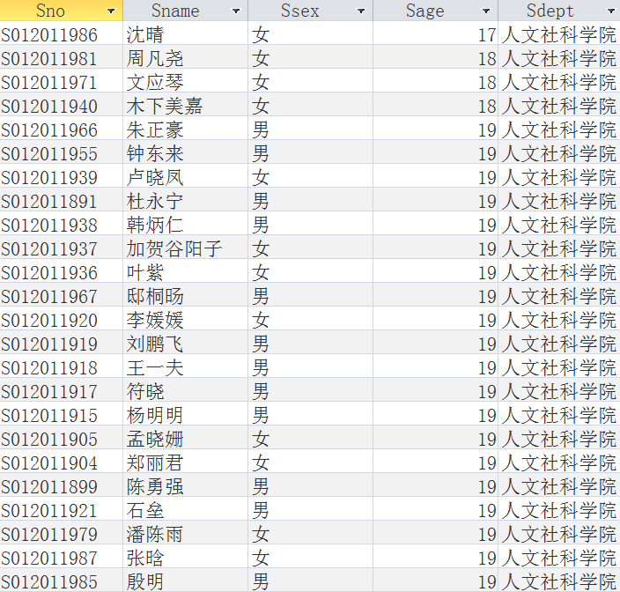
利用SQL语言进行简单查询（单表）
查询结果排序问题
练习04：查询全体学生的信息，查询结果按所在院系的系名升序排列，同一院系的学生按年龄降序排序。

Slide 69
利用SQL语言进行简单查询（单表）
练习04：查询全体学生的信息，查询结果按所在院系的系名升序排列，同一院系的学生按年龄降序排序。
SELECT *
FROM Student
ORDER BY Sdept,Sage Desc

Slide 70
利用SQL语言进行简单查询（单表）
模糊查询
DBMS在检索条件中引入运算符like来表示模糊查询条件，含有like运算符的表达式：
列名 [not] like“字符串”
如何从学生表中找出所有张姓同学的学号和姓名
字符串中可以包含的匹配符：
“?”表示任意一个字符
“*”表示任意多个字符（包括0个）
[ ] 匹配[ ]中任意一个字符，比如[a,b,c,d]表示匹配a、b、c、d中的任何一个
[!] 表示不匹配[]中的任意一个字符。

Slide 71
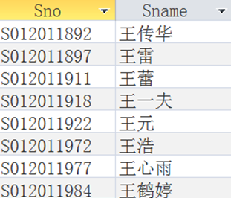
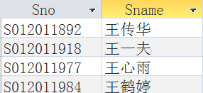

利用SQL语言进行简单查询（单表）
模糊查询问题
查询：从学生表中找出所有张姓同学的学号和姓名
SELECT Sno, Sname
FROM Student
WHERE Sname like "王*";
注意：当字符串比较中使用匹配符时，必须使用LIKE运算符，而不能用等号。
?
以上结果的查询条件怎么写？
王？？ 王？

Slide 72
利用SQL语言进行查询
模糊查询问题
练习05：查询Student表中学号的最后一位是1、2、3的学生姓名和学号信息
练习06：查询SC表中正在选修C01课程的学生的学号
空值在数据库中有特殊的含义，它表示不确定的值。判断某个属性的值是否为空NULL，不能使用普通的比较运算符=，！=等，而只能使用专门的判断NULL值得子句来完成：
列名 is [not] Null
练习07：查询SC表选修了C01课程的学生的学号

Slide 73
利用SQL语言进行简单查询（单表）
练习05：查询Student表中学号的最后一位是1、2、3的学生姓名和学号信息
SELECT Sno, Sname
FROM Student
WHERE Sno like [*1,*2,*3]；
练习06：查询SC表中正在选修C01课程的学生的学号
SELECT Sno
FROM SC
WHERE Cno=“C01”and Grade is NULL

Slide 74
利用SQL语言进行简单查询（单表）
练习07：查询SC表选修了C01课程的学生的学号
SELECT Sno
FROM SC
WHERE Cno=“C01”and Grade is not NULL

Slide 75
利用SQL语言进行查询
结果计算问题
查询Student表中的学生信息（学号、姓名、出生年份）
SELECT Sno As 学号, Sname As 姓名, 2021-Sagev As 出生年月
FROM Student ;
注意：2021-Sage为计算表达式
SELECT子句后面不仅可以是表中的列名，而且还可是一些计算表达式或聚集函数，统计在投影的同时进行运算。
SELECT 列名 | expr |func(列名) [ [,…]…]
FROM 表名
[ WHERE 查找条件 ]；

Slide 76
利用SQL语言进行查询
结果计算问题
SELECT 列名 | expr | func(列名) [ [,…]…]
FROM 表名
[ WHERE 查找条件]；
expr可以是常量、列名、或由常量、列名、特殊函数及算术运算符构成的算术表达式。特殊函数的使用需结合各自DBMS的说明实现
func()是一些聚集函数。SQL提供了五个作用在简单列值集合上的内置聚集函数，分别是：求个数Count、求和Sum、求平均Avg、求最大Max、求最小Min

Slide 77

利用SQL语言进行查询
结果计算问题
查询：求C02课程的平均成绩
SELECT Avg(Grade)
FROM SC
WHERE Cno=“C02” ;
别名操作：
平均成绩
SELECT Avg(Grade) AS 平均成绩
FROM SC
WHERE Cno=“C02” ;
为了提高计算结果的可读性，使用别名操作命令AS
练习08：统计截止到目前，选修C01课程的学生人数

Slide 78
练习08：统计截止到目前，选修C01课程的学生人数
SELECT Count(Grade) As 选修人数
FROM SC
WHERE Cno="c01" ;

Slide 79


练习01：查询年龄不在19~20岁（含）的学生姓名、所在院系和年龄
练习02：查询计算机系和电子系年龄大于19的学生姓名、所在院系和年龄信息
练习03：查询C07课程成绩大于等于85分的所有学生的学号，结果按成绩由高到低顺序显示
练习04：查询全体学生的信息，查询结果按所在院系的系名升序排列，同一院系的学生按年龄降序排序。
练习05：查询Student表中学号的最后一位是1、2、3的学生姓名和学号信息
练习06：查询SC表中正在选修C01课程的学生的学号
练习07：查询SC表选修了C01课程的学生的学号
练习08：统计截止到目前，选修C01课程的学生人数
练习09：统计院系数
练习10：列出每一门课程的课程名、平均成绩、最高成绩和最低成绩
本周没有及时提交的作业，但建议把课堂上的相关练习完成

Slide 80
练习09：统计院系数
SELECT DISTINCT Count(Sdept)
FROM Student;
练习10：列出每一门课程的课程名、平均成绩、最高成绩和最低成绩
SELECT Avg(Sdept) As
FROM Student
WHERE Cno="c01" ;

